Slide 1













ỦY BAN NHÂN DÂN PHƯỜNG PHÚC LỢI
TRƯỜNG MẦM NON BAN MAI XANH
HOẠT ĐỘNG PHÁT TRIỂN LĨNH VỰC NGÔN NGỮ
ĐỀ TÀI: TRUYỆN “GIỌT NƯỚC TÍ XÍU”
LỚP MẪU GIÁO BÉ

Slide 2
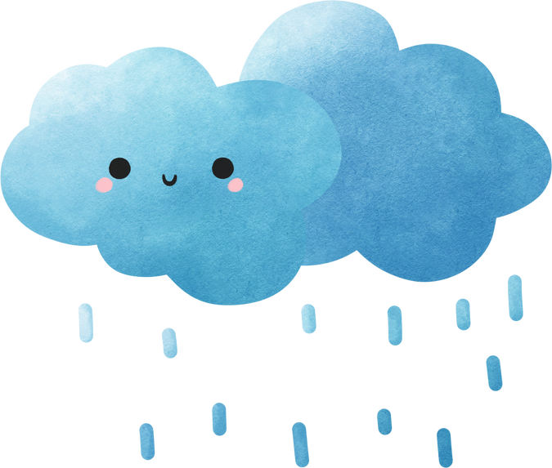



Ổn định tổ chức
Cô cùng trẻ đọc bài thơ “ Hạt mưa”

Slide 3
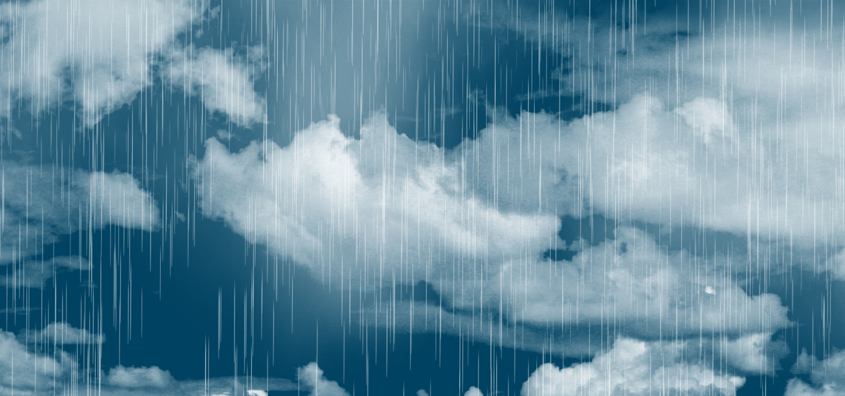
Trời mưa

Slide 4

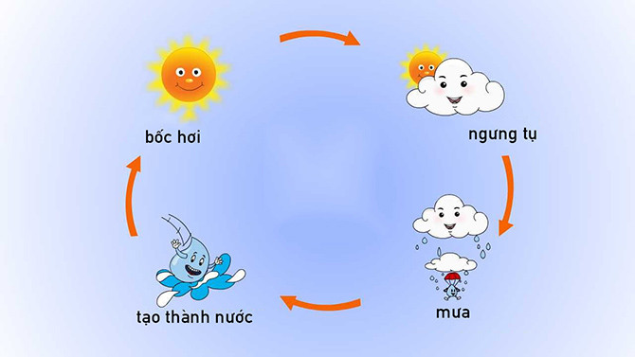
Quá trình tạo ra mưa

Slide 5



Truyện
“ Giọt nước tí xíu”

Slide 6
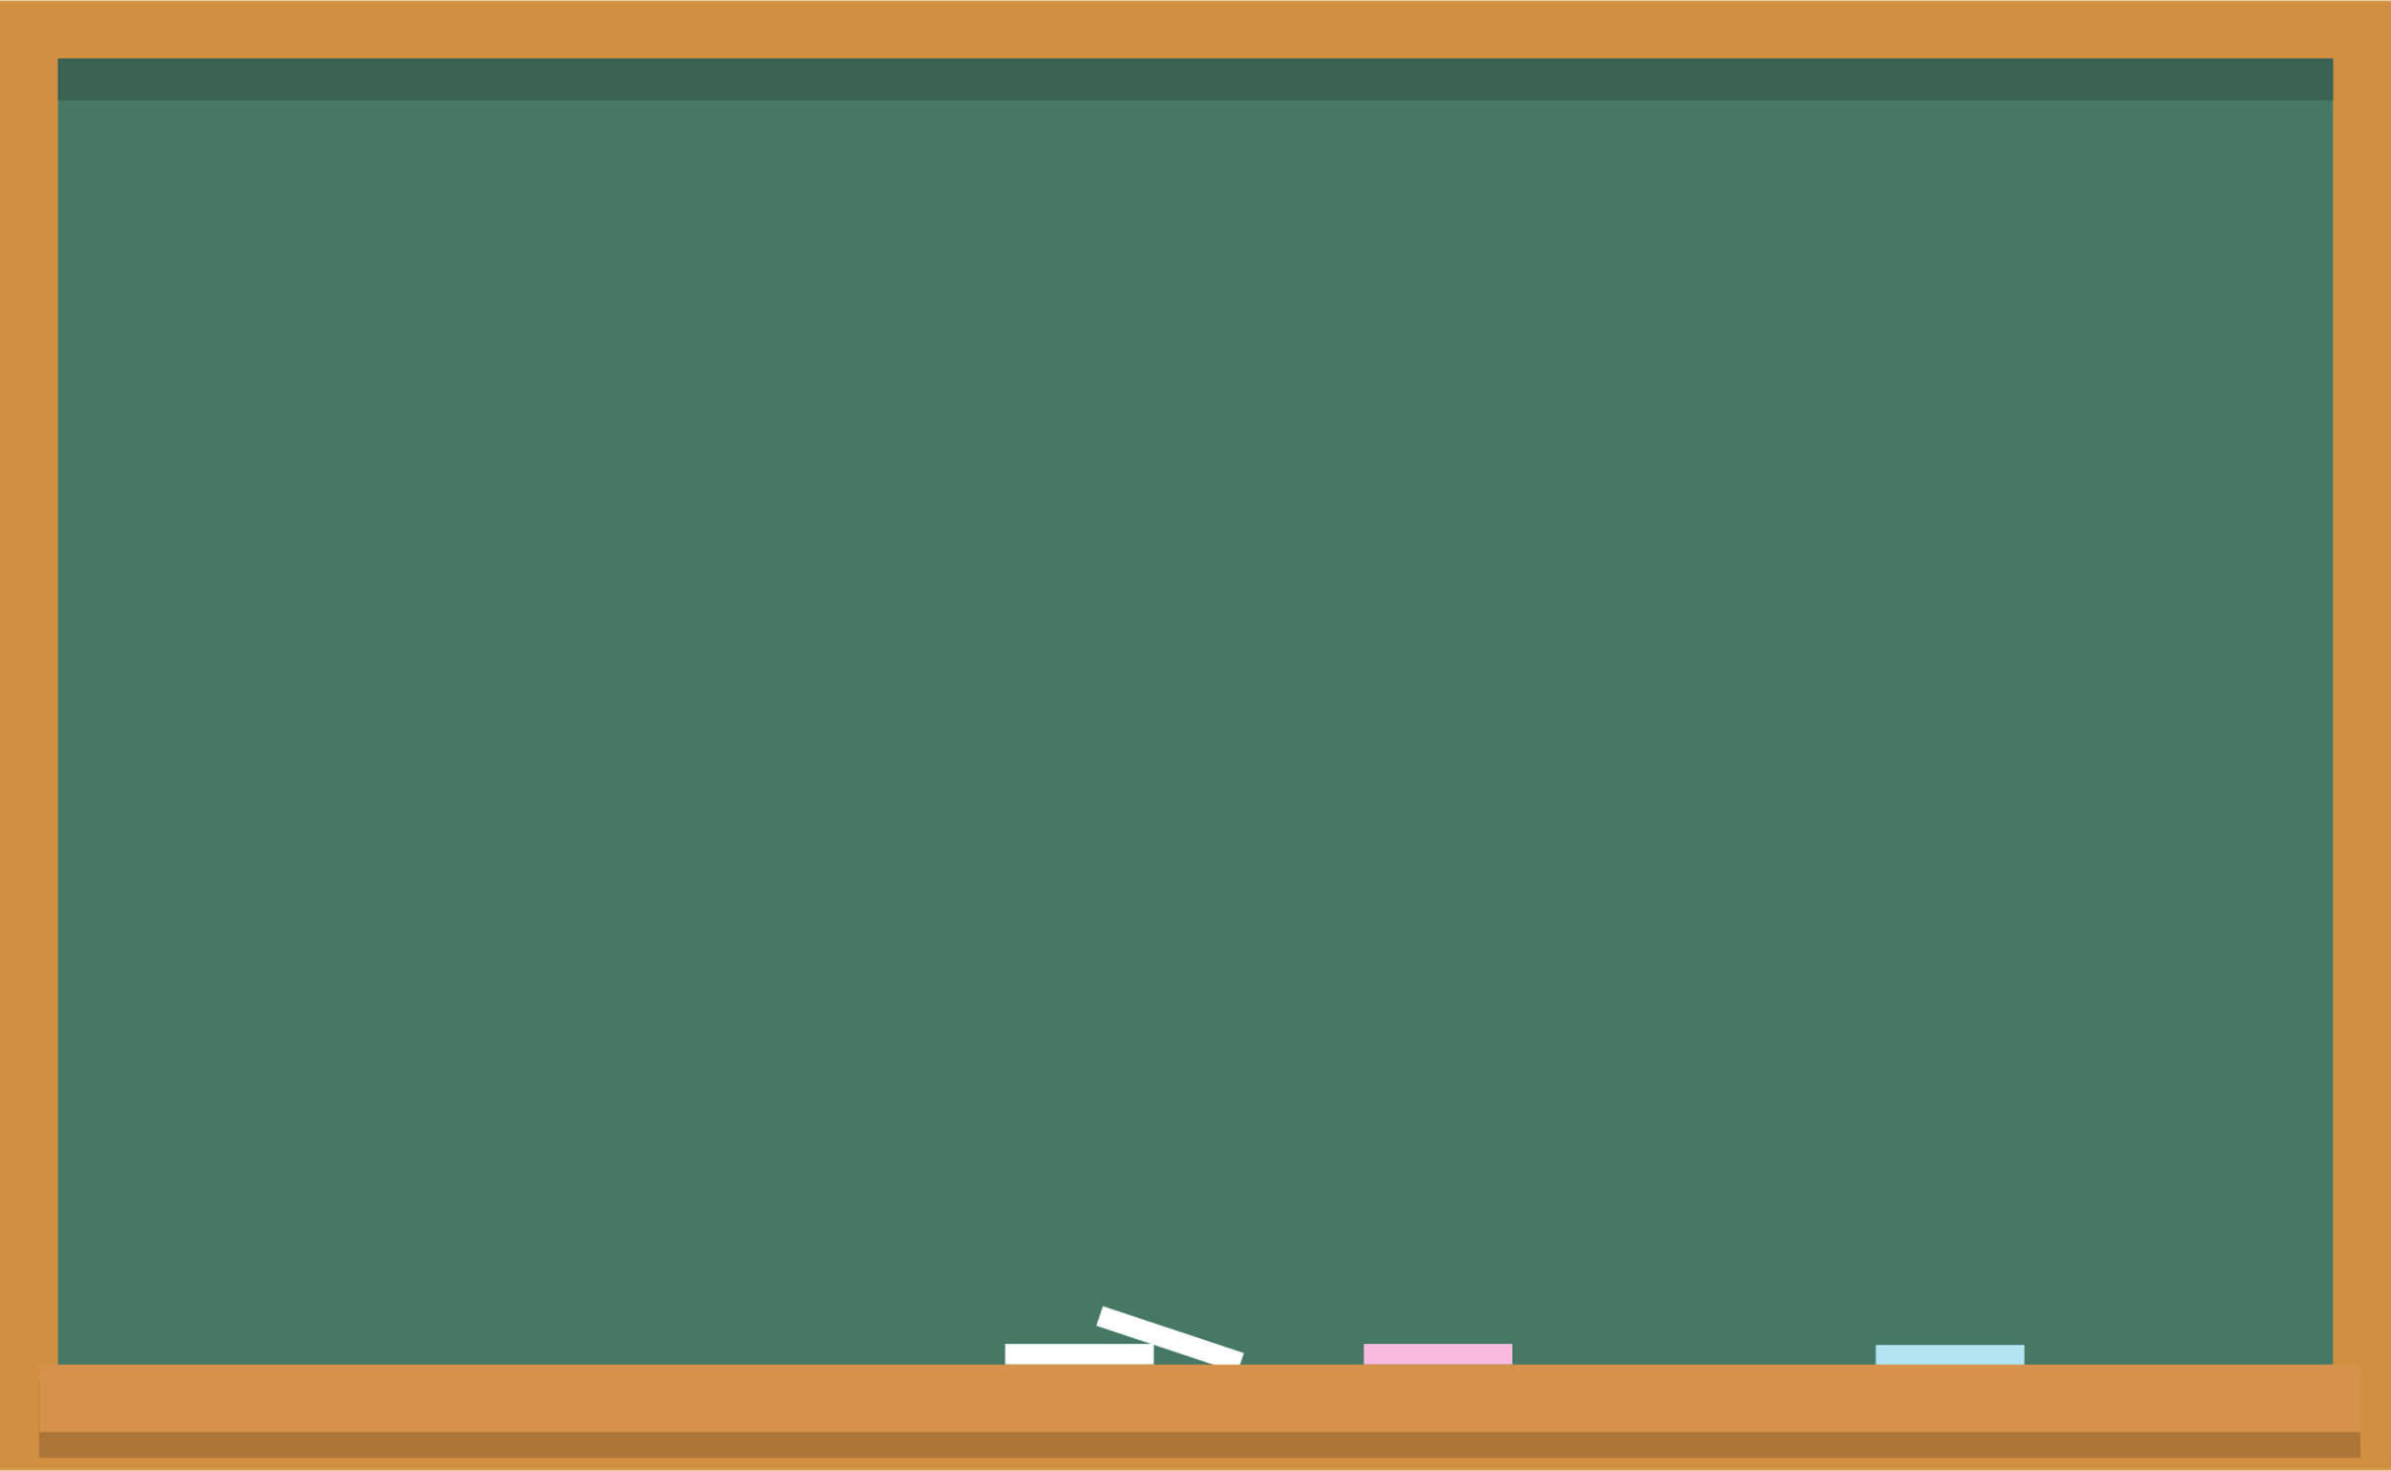

Cô kể lần 1

Slide 7

Cô vừa kể cho các con
nghe câu truyện gì ?

Slide 8
Cô kể lần 2

Slide 9
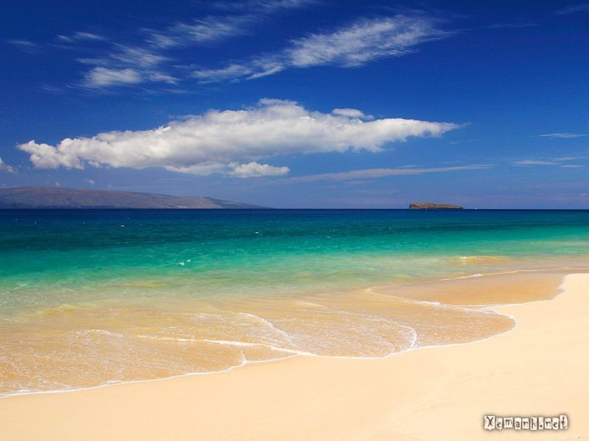

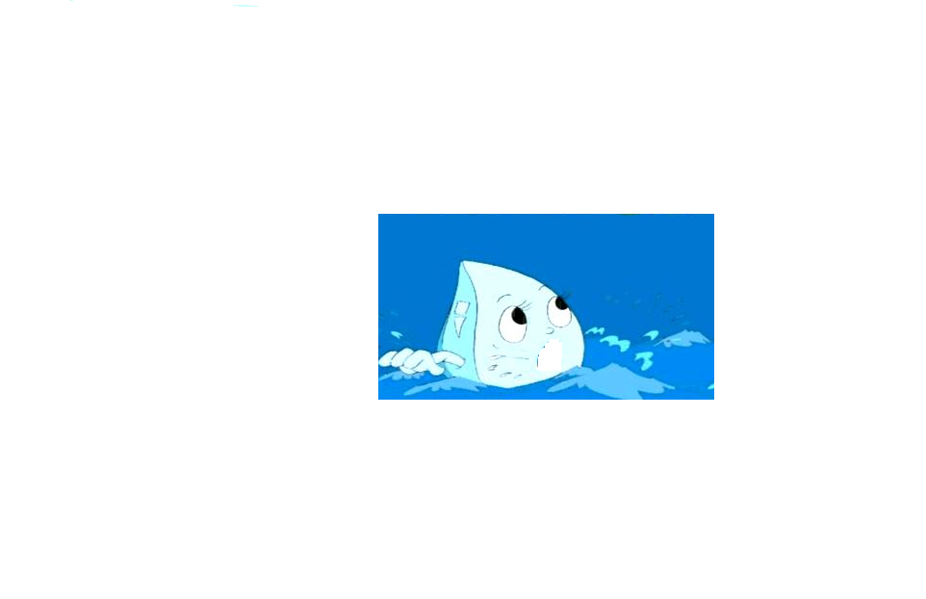

Tí Xíu là một giọt nước ở biển cả, họ hàng anh em của Tí Xíu đông lắm và ở khắp mọi nơi : ở biển cả, ở sông ngòi, ao hồ, ở trên trời, ở cả dưới đất...

Slide 10
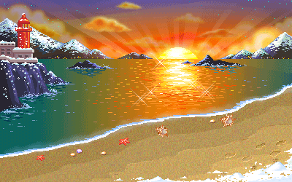
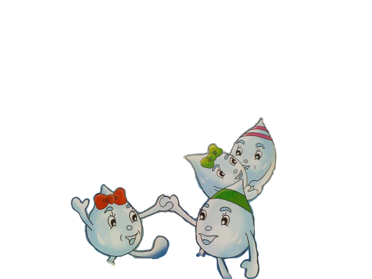
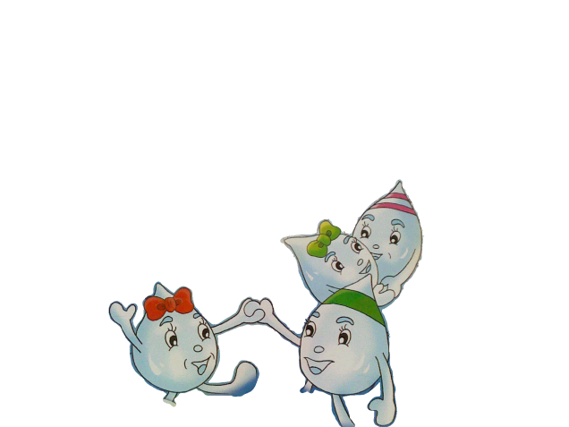
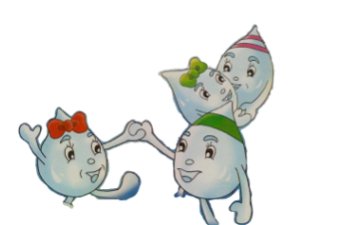
Một buổi sáng biển lặng, Tí Xíu cùng các bạn đuổi theo các lớp sóng nhấp nhô. Ông Mặt Trời thả ánh sáng rực rỡ xuống mặt biển. Bọn Tí Xíu reo vui trong sóng nhẹ và ánh nắng chan hoà.
Notes:
10

Slide 11
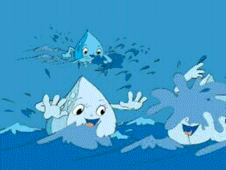
Chợt có tiếng ông Mặt Trời cất lên.
-Tí Xíu ơi ! Cháu có đi với ông không ?
Tí Xíu ngẩng nhìn. Chú đáp giọng rất khẽ, chỉ có ông Mặt Trời là nghe thấy.
- Đi đâu ạ ?

Slide 12
Ông Mặt Trời cười bảo : “ Đi đến đất liền, ở đó rất cần nước”. Tí Xíu vui lắm, nhưng sực nhớ mình là giọt nước nên không thể bay được, Tí Xíu lại hỏi :
- Cháu nặng lắm làm sao bay lên được.

Slide 13
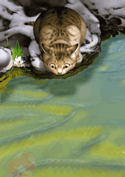





- Cháu đừng lo - ông Mặt Trời nói ồm ồm, ông sẽ làm cho cháu biến thành hơi. Nói xong ông Mặt Trời vén mây, chiếu thật nhiều ánh sáng xuống biển, Tí Xíu rùng mình và biến thành hơi. Chú chỉ kịp nói với biển cả :
- Chào mẹ, con đi ! Mẹ chờ con trở về
Tí Xíu từ từ bay lên...
Tí Xíu nhập bọn với các bạn. Lúc đầu chúng bay là là xuống biển rồi chúng hợp thành một đám mây mỏng rời mặt biển bay vào đất liền.

Slide 14
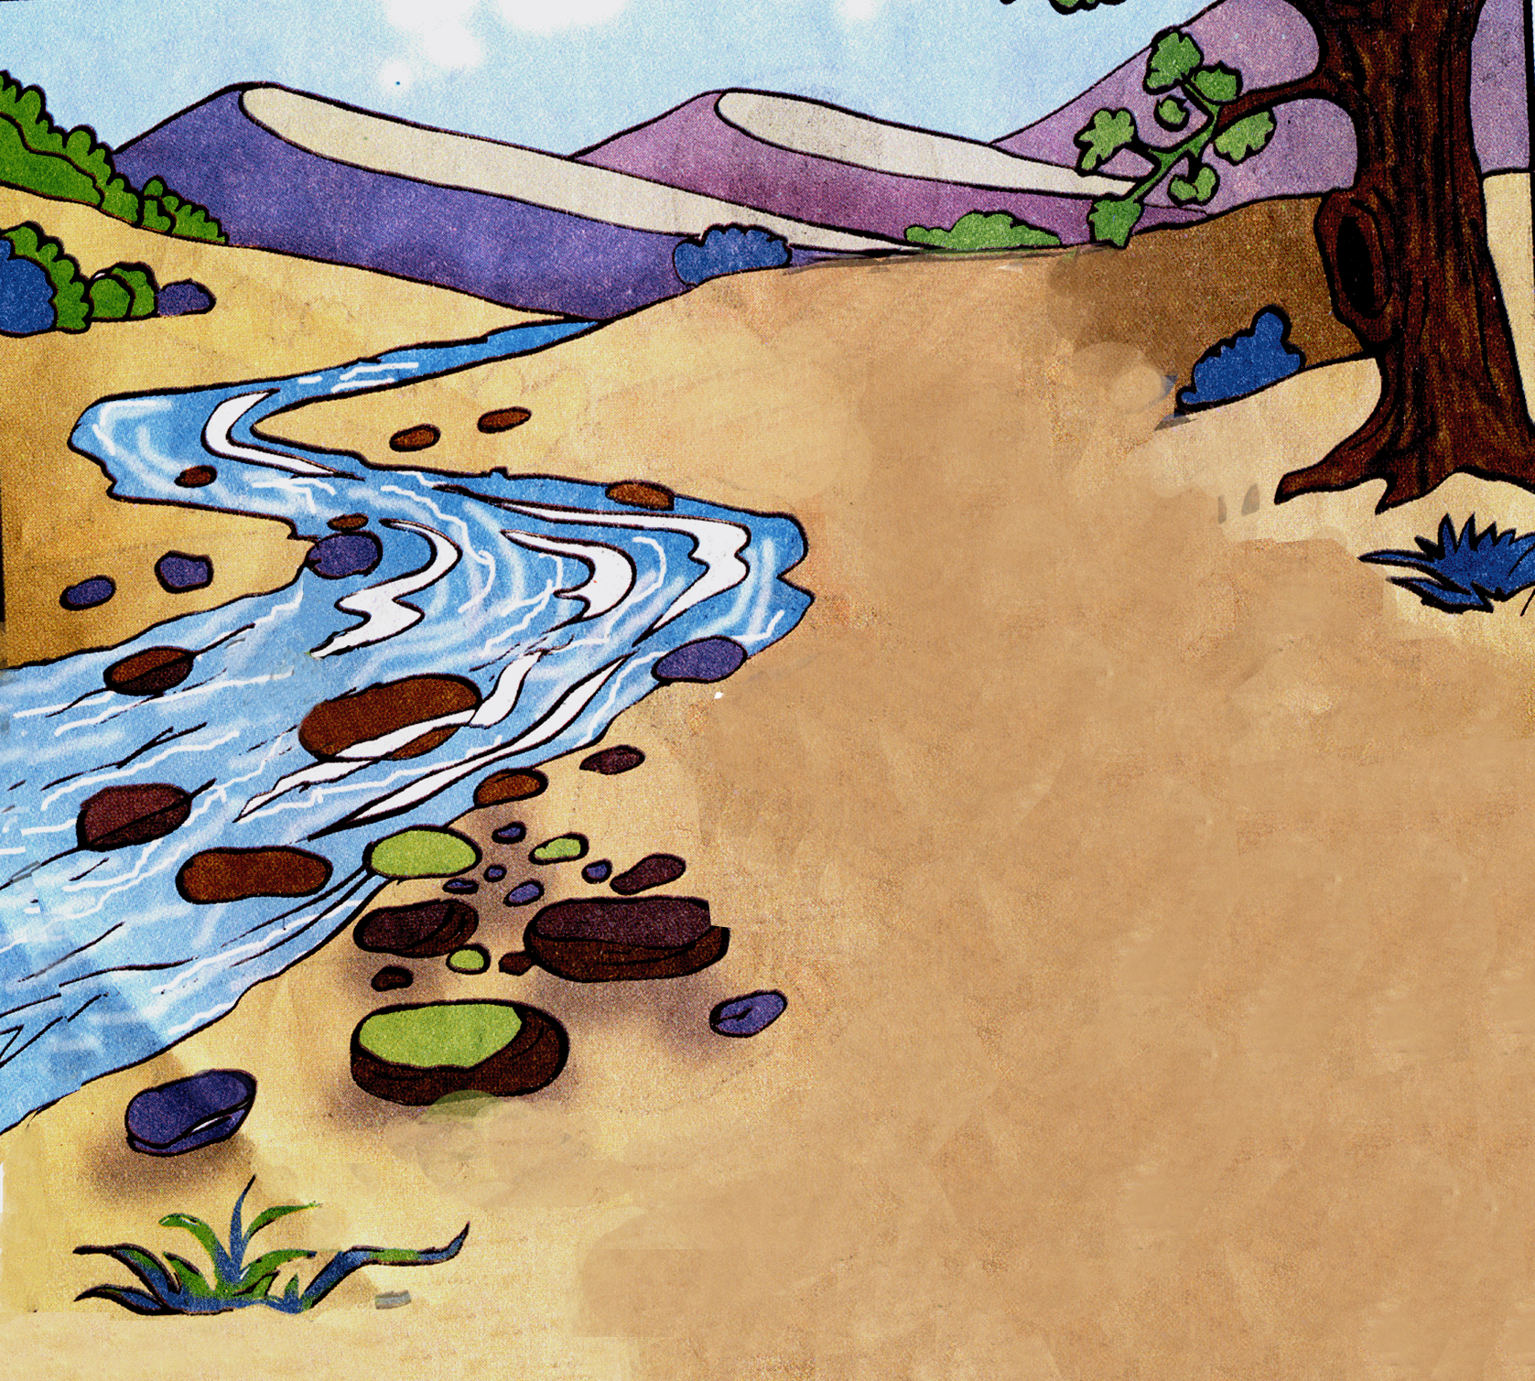
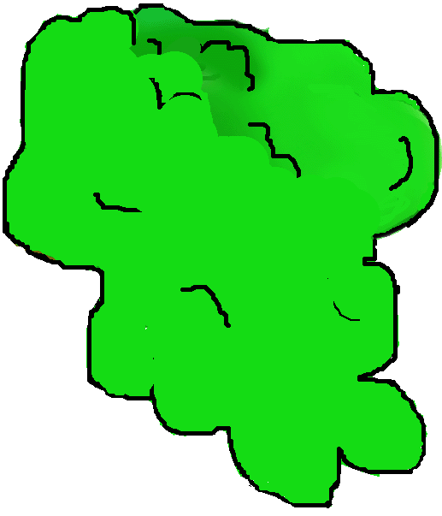

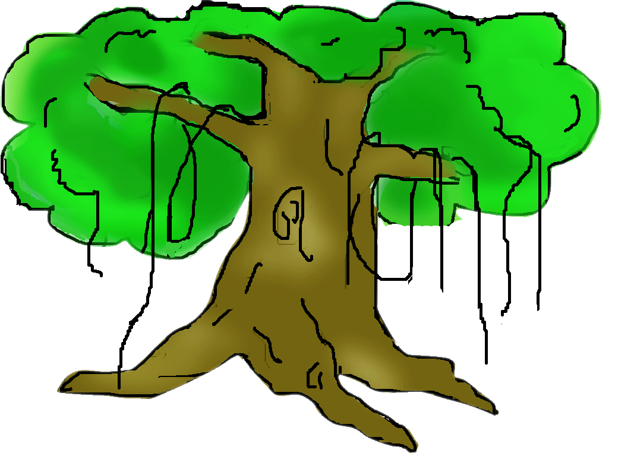
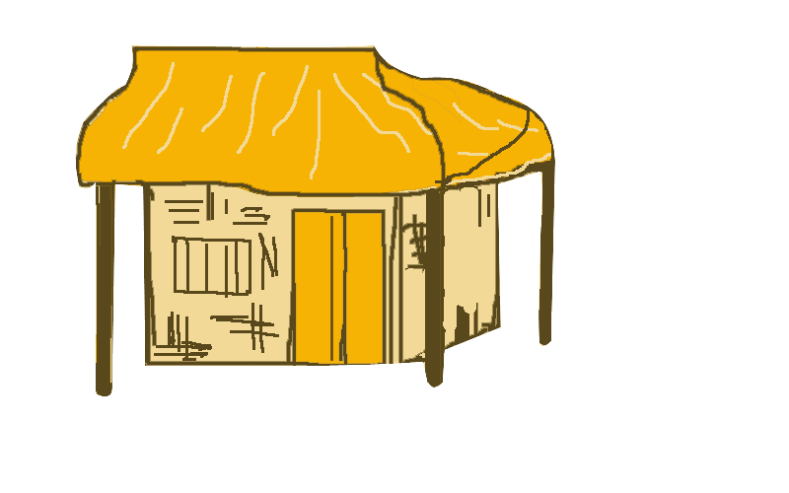


Gió nhẹ nhàng đưa Tí Xíu lướt qua những dòng sông lấp lánh như bạc. Xế chiều, ông Mặt Trời toả những tia nắng chói chang hơn lúc sáng. Không khí oi bức...

Slide 15




Bỗng từ đâu một cơn gió lạnh thổi tới. Tí Xíu reo lên :
- Mát quá các bạn ơi ! Mát quá
Tí Xíu và các bạn nhảy nhót, múa lượn vui thích. Nhưng rồi trời mỗi lúc một lạnh. Tí Xíu thấy rét. Các bạn chú cũng thấy rét. Chúng xích lại gần nhau thành một khối đông đặc toàn những chú bé giọt nước nhỏ li ti. Bọn Tí Xíu không bay cao lên được nữa, chúng xà xuống thấp, thấp dần.

Slide 16

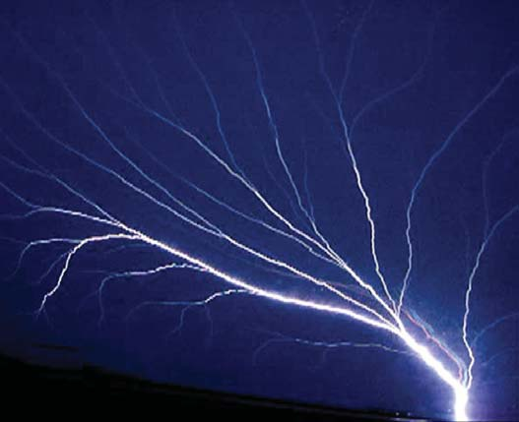

Một tia sáng vạch ngang bầu trời. Rồi một tiếng sét đinh tai vang lên. Gió thổi mạnh hơn. Bọn Tí Xíu níu lấy nhau thành những giọt nước trong vắt.

Slide 17
Chúng thi nhau ào ào tuôn xuống đất... Cơn giông bắt đầu.

Slide 18

Đàm thoại

Slide 19
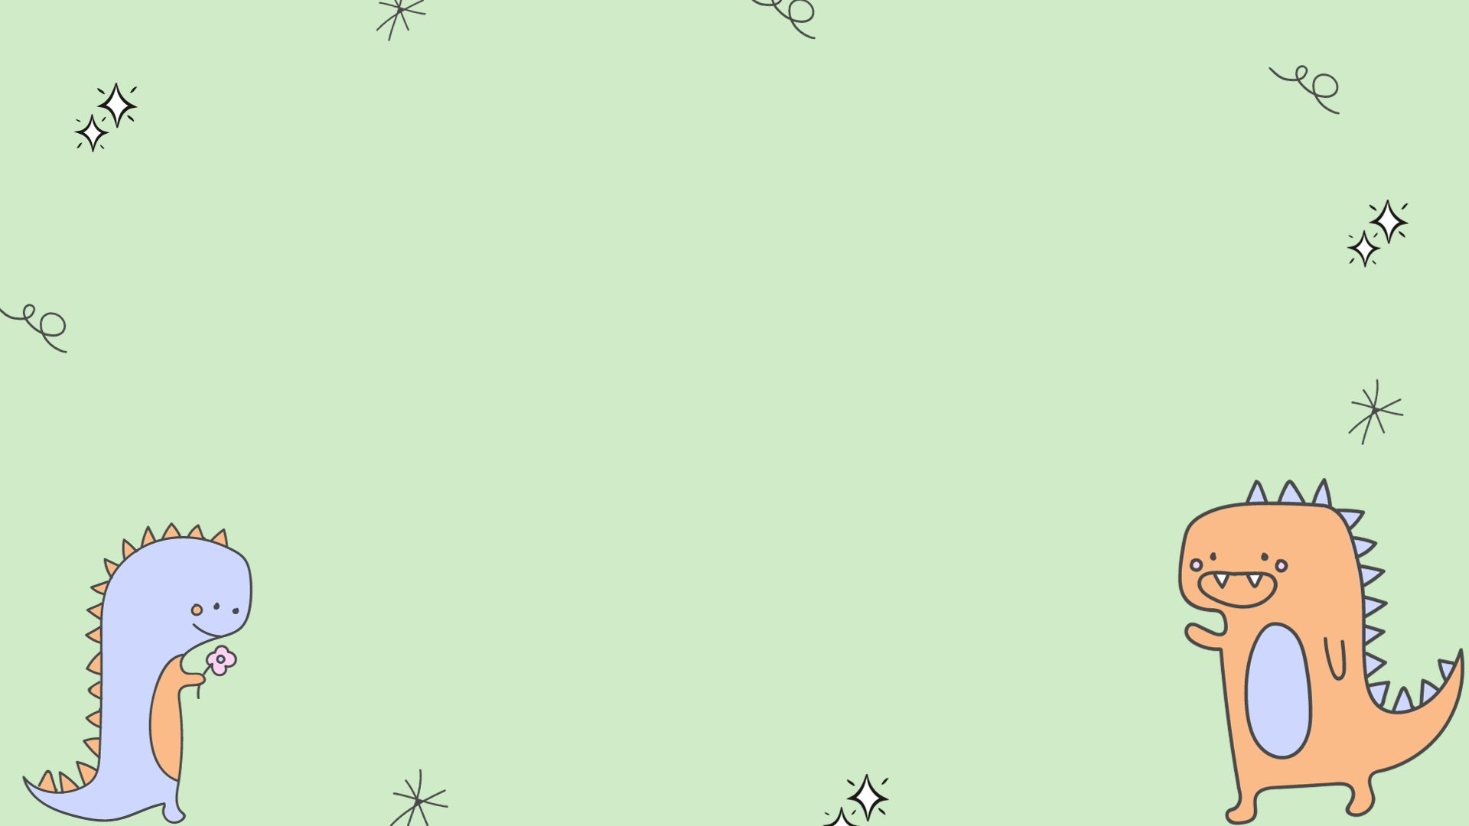
Trong chuyện có những nhân vật nào?

Slide 20

Notes:
20

Slide 21
Một buổi sáng biển lặng, Tí Xíu cùng các bạn đuổi theo các lớp sóng nhấp nhô. Ông Mặt Trời thả ánh sáng rực rỡ xuống mặt biển. Bọn Tí Xíu reo vui trong sóng nhẹ và ánh nắng chan hoà.
Notes:
21

Slide 22

Ai đã rủ Tí Xíu đi chơi ?

Slide 23
Chợt có tiếng ông Mặt Trời cất lên.
-Tí Xíu ơi ! Cháu có đi với ông không ?
Tí Xíu ngẩng nhìn. Chú đáp giọng rất khẽ, chỉ có ông Mặt Trời là nghe thấy.
- Đi đâu ạ ?

Slide 24

Ông mặt trời đã nói gì với Tí Xíu?

Slide 25
Ông Mặt Trời cười bảo : “ Đi đến đất liền, ở đó rất cần nước”. Tí Xíu vui lắm, nhưng sực nhớ mình là giọt nước nên không thể bay được, Tí Xíu lại hỏi :
-Cháu nặng lắm làm sao bay lên được.

Slide 26

Tí Xíu bay lên được là nhờ điều gì ?

Slide 27

Cuối cùng Tí Xíu đã gặp điều gì và có gặp lại được mẹ không ?

Slide 28
Một tia sáng vạch ngang bầu trời. Rồi một tiếng sét đinh tai vang lên. Gió thổi mạnh hơn. Bọn Tí Xíu níu lấy nhau thành những giọt nước trong vắt.

Slide 29
Chúng thi nhau ào ào tuôn xuống đất... Cơn giông bắt đầu.

Slide 30

Bài học: Chúng ta phải biết tiết kiệm nước và bảo vệ nguồn nước

Slide 31

CẢM ƠN THẦY CÔ VÀ CÁC CON ĐÃ THAM GIA BUỔI HỌC

